Slide 1
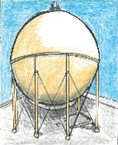
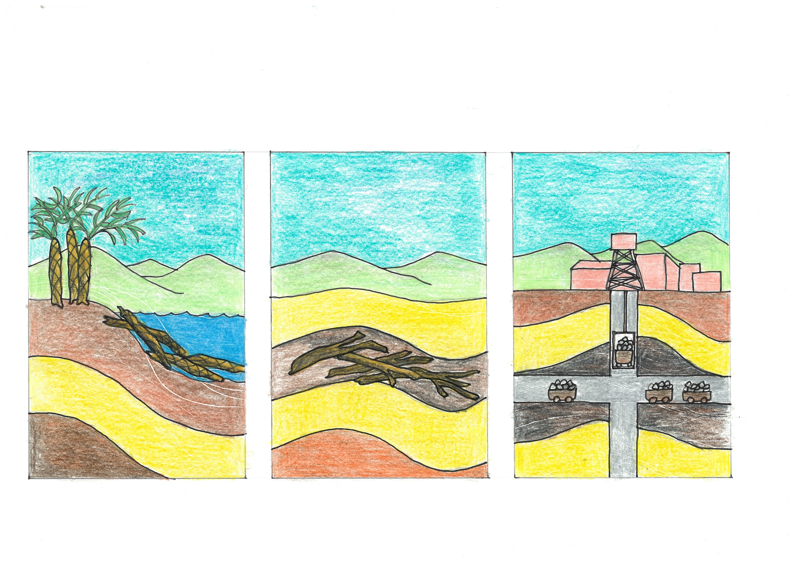

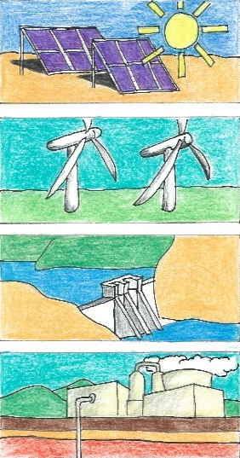
ワークシート１
エネルギー資源とエネルギーの分類
解答例
＜エネルギーの源＞
＜エネルギー＞
＜生活に使っている物＞
化石
天然ガス
ガス
風呂・ガスレンジ
石油
石油の
分りゅう
ガソリン
車・バイク
エネルギー
石炭
灯油
重油・軽油
バス 船
原子力エネルギー
火力
電気
電灯
洗濯機
炊飯器
ステレオ など
ウラン
原子力
太陽光
自然
風力
小水力
エネルギー
地熱
温泉
その他
電池
（図 吉田秀雄・ちえ子）

